Slide 1
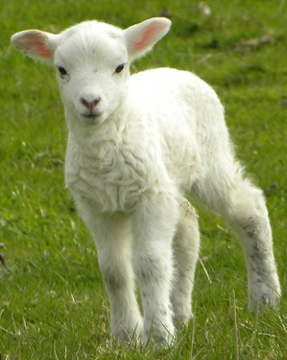
Message de la semaine (Le son gn)
Par Mélanie Cyr
Adapté par les enseignantes de SES – 2^{ième} année

Slide 2
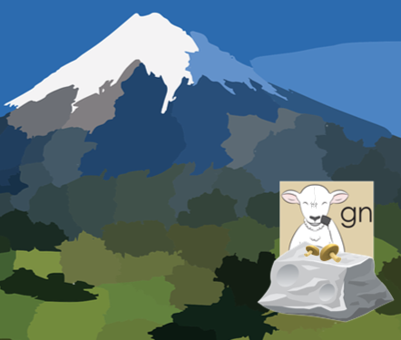
L’histoire
Voici Agnès Agneau. Agnès Agneau grignote des champignons sur la montagne. Une petite araignée monte sur le museau d’Agnès Agneau. Oh! Agnès Agneau veut enlever l’araignée de son museau. Elle frotte son museau en disant : «gn, gn».

Slide 3
L’histoire (version alternative)
Agnès est un agneau. Elle habite dans les montagnes.
Agnès adore grignoter des champignons bruns pour son diner.
Agnès peigne ses cheveux et soudainement elle voit une araignée sur une vigne. Oh non, l’araignée tombe sur son nez. Ahhhhh! Agnès pousse l’araignée de son nez avec sa main.

Slide 4
Le geste

Slide 5
La comptine
https://www.youtube.com/watch?v=FL7aIa_Yg9w

Slide 6
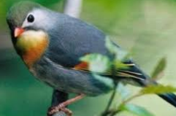
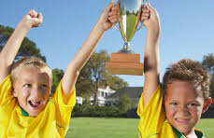
Voici des mots avec le son gn
rossignol
en ligne
gagner

Slide 7
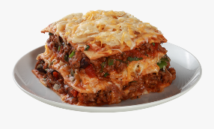
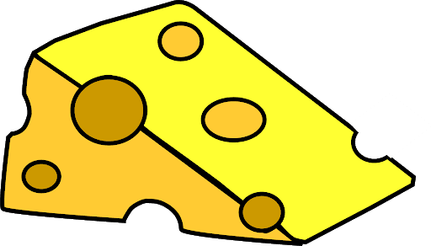
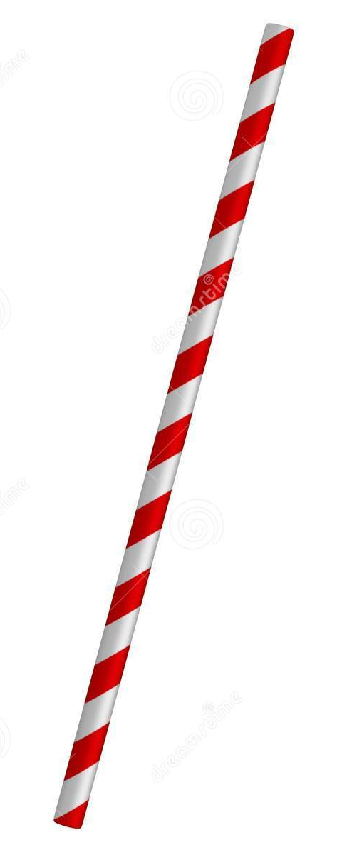
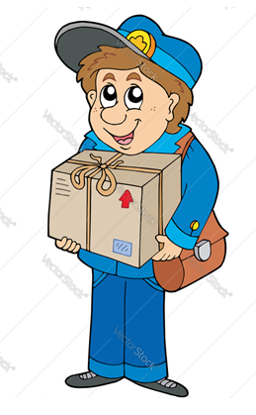
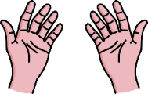
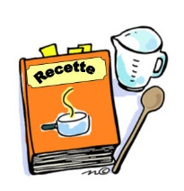
Message de la semaine
Bonjour les élèves,
Cette fin de semaine, j’ai cuit une lasagne pour la première fois. C’était un défi mais j’ai appris beaucoup durant le processus. C’est important de suivre les directions précisément. Puisque j’adore le fromage, j’ai décidé de doubler la quantité suggérée. Le résultat était un met gluant. Je l’ai aimé mais mon mari ne l’aimait pas.
J’ai envoyé un morceau à Madame Frenette-LaRush par la poste. Quel désastre! La lasagne s’est fait écraser durant le trajet et quand elle était en train de signer pour le paquet, la lasagne a fondu dans les mains du facteur. Elle l’a du manger avec une paille!
J’ai aussi envoyé une portion à Madame Ravn pour ses enfants. Elle m’a envoyé des photos d’eux en mangeant de la lasagne avec leurs mains. C’était très mignon!
La prochaine fois, je vais bien suivre la recette! As-tu déjà mal suivi une recette?
De: Madame de Winter

Slide 8
Peux-tu trouver les mots avec le son gn?
Bonjour les élèves,
Cette fin de semaine, j’ai cuit une lasagne pour la première fois. C’était un défi mais j’ai appris beaucoup durant le processus. C’est important de suivre les directions précisément. Puisque j’adore le fromage, j’ai décidé de doubler la quantité suggérée. Le résultat était un met gluant. Je l’ai aimé mais mon mari ne l’aimait pas.
J’ai envoyé un morceau à Madame Frenette-LaRush par la poste. Quel désastre! La lasagne s’est fait écraser durant le trajet et quand elle était en train de signer pour le paquet, la lasagne a fondu dans les mains du facteur. Elle l’a du manger avec une paille!
J’ai aussi envoyé une portion à Madame Ravn pour ses enfants. Elle m’a envoyé des photos d’eux en mangeant de la lasagne avec leurs mains. C’était très mignon!
La prochaine fois, je vais bien suivre la recette! As-tu déjà mal suivi une recette?
De: Madame de Winter

Slide 9
Peux-tu trouver les mots avec le son gn?
Bonjour les élèves,
Cette fin de semaine, j’ai cuit une lasagne pour la première fois. C’était un défi mais j’ai appris beaucoup durant le processus. C’est important de suivre les directions précisément. Puisque j’adore le fromage, j’ai décidé de doubler la quantité suggérée. Le résultat était un met gluant. Je l’ai aimé mais mon mari ne l’aimait pas.
J’ai envoyé un morceau à Madame Frenette-LaRush par la poste. Quel désastre! La lasagne s’est fait écraser durant le trajet et quand elle était en train de signer pour le paquet, la lasagne a fondu dans les mains du facteur. Elle l’a du manger avec une paille!
J’ai aussi envoyé une portion à Madame Ravn pour ses enfants. Elle m’a envoyé des photos d’eux en mangeant de la lasagne avec leurs mains. C’était très mignon!
La prochaine fois, je vais bien suivre la recette! As-tu déjà mal suivi une recette?
De: Madame de Winter

Slide 10
Pratique-toi à lire ces mots
agneau
araignée
champignon
gagner
grignote
ligne
mignon
montagne
peigne
rossignol
surligneur
vigne

Slide 11
Remets ces mots en ordre
gnaaiéer
gnaegr
gniomn

Slide 12
Les mots en ordre
gnaaiéer
gnaegr
gniomn
araignée
gagner
mignon

Slide 13
Pratique-toi à lire ces phrases
Hourra! J’ai gagné!
L’agneau est un bébé mouton.
Trace une ligne avec ton surligneur.
Mon peigne est bleu.
Il y a des champignons sur la montagne.
L’araignée grignote des insectes.

Slide 14
Problèmes mathématiques
Agnès Agneau a ramassé 12 champignons. Sa maman a ramassé 10 champignons. Combien de champignons Agnès et sa maman ont-elles ensemble?
Madame Gagnon a 8 surligneurs. Madame Champagne a 11 surligneurs. Combien de surligneurs Madame Champagne a-t-elle de plus que Madame Gagnon?

Slide 15
Problèmes mathématiques
Agnès Agneau a ramassé 12 champignons. Sa maman a ramassé 10 champignons. Combien de champignons Agnès et sa maman ont-elles ensemble?
Madame Gagnon a 8 surligneurs. Madame Champagne a 11 surligneurs. Combien de surligneurs Madame Champagne a-t-elle de plus que Madame Gagnon?
12 + 10 = 22
11 – 8 = 3

